Slide 1
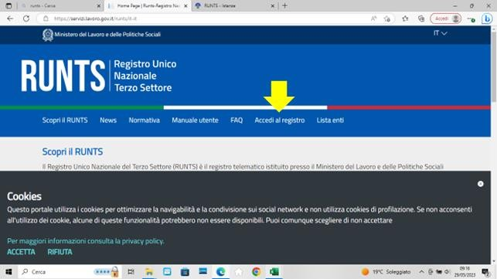
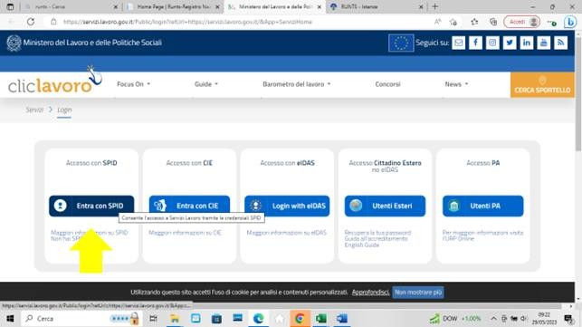
DEPOSITO BILANCIO SU PIATTAFORMA RUNTS
1) Accedere alla home page del RUNTS https://servizi.lavoro.gov.it/runts/it-it/ e selezionare “Accedi al registro”
2)Per accedere è necessaria l’identità digitale (SPID), quindi selezionare “Entra con SPID”, selezionare il proprio gestore e inserire le credenziali. E’ possibile accedere anche con CiE (carta di identità elettronica)

Slide 2
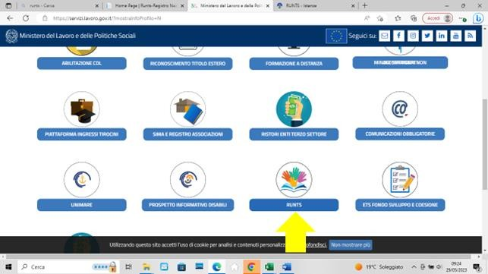
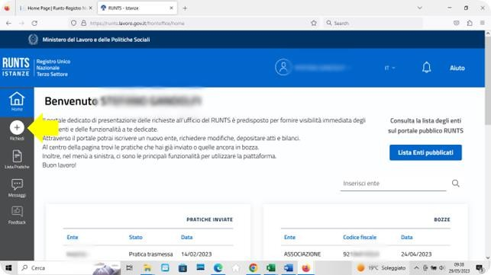
3) Si accede così alla terza pagina. Selezionare a questo punto l‘icona RUNTS
4)Si arriva sulla home page personale del RUNTS. Tramite il tasto “Richiedi” si ha accesso alle varie funzioni

Slide 3
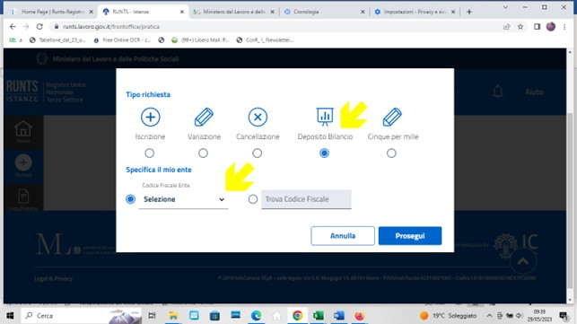
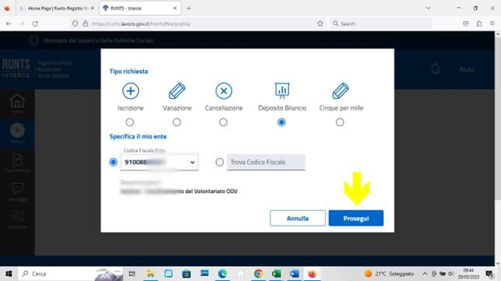
5) Selezionare “Deposito bilancio”. Selezionare il codice fiscale dell’associazione cliccando sulla freccetta rivolta verso il basso nel campo “Codice Fiscale Ente”
6) Cliccare poi sul tasto “Prosegui”

Slide 4
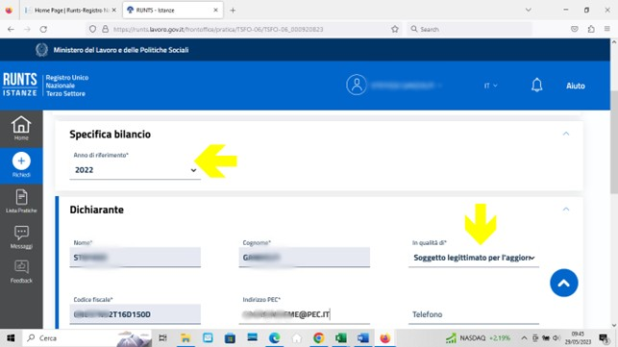
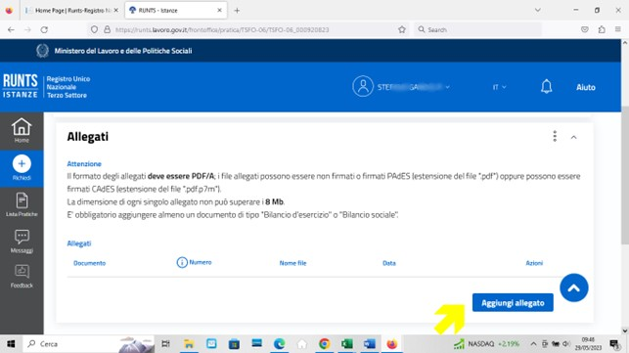
7) Selezionare l’anno di riferimento del bilancio e selezionare, a fianco del nome e cognome, “Soggetto legittimato per l’aggiornamento/deposito”. Indicare la PEC dell’associazione nell’apposito campo
8)Una volta inseriti i dati, cliccare sul tasto “Avanti” in fondo alla pagina. Si arriva così alla pagina degli allegati. Il formato degli allegati da caricare deve essere PDF/A

Slide 5
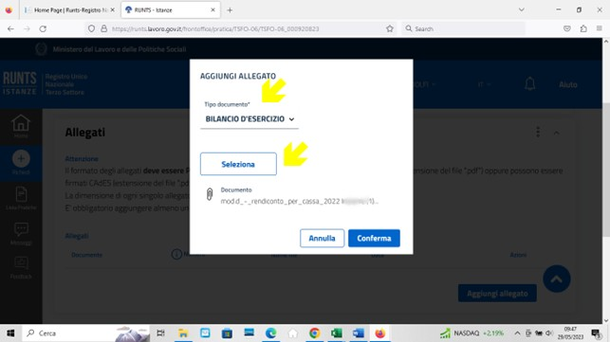
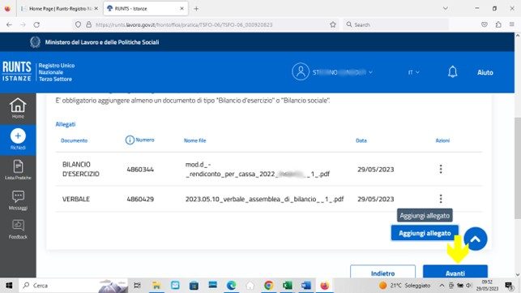
9) Per carricare il bilancio selezionare “Tipo documento” e caricare l’allegato corrispondente
10) Ripetere l’operazione allegando il verbale di approvazione del bilancio. Cliccare al termine sul tasto “Avanti”

Slide 6
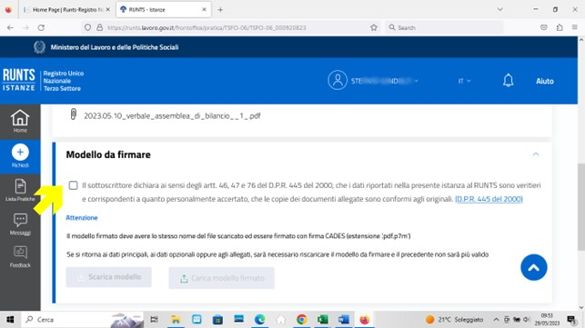
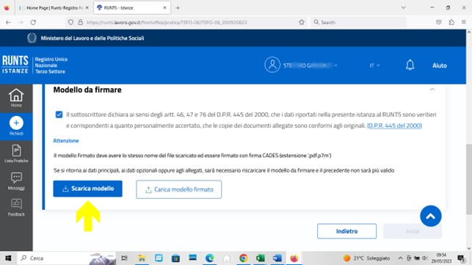
11) Si arriva all’ultima pagina. Spuntare la casella nella sezione “Modello da firmare”
12) Si attiva in questo modo il pulsante “Scarica modello”. Cliccando sul pulsante si scaricherà il modello (distinta) da firmare digitalmente (in formato Cades estensione file p7m)

Slide 7
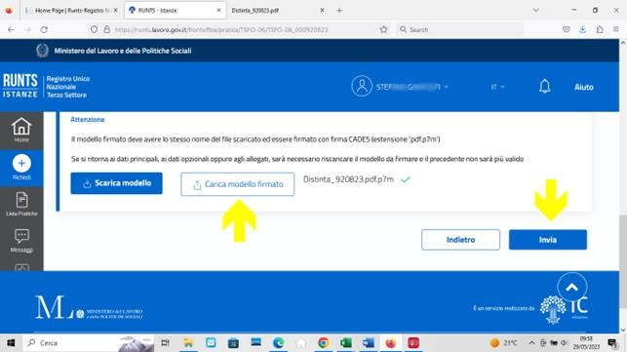
13) Una volta firmata la distinta digitalmente, ricaricarla sul portale Runts tramite il pulsante “Carica modello firmato” e cliccare sul tasto “Invia”. In questo modo la pratica verrà trasmessa

